Slide 3
แผนธุรกิจ คือ แผนงานที่แสดงถึงกิจกรรมต่าง ๆ ขององค์กรที่ต้องปฏิบัติอย่างเป็นระบบเพื่อให้งานบรรลุเป้าหมายและเพื่อใช้ทรัพยากรที่มีอยู่อย่างจำกัดให้เกิดประโยชน์สูงสุด
บุคคลที่เกี่ยวข้องกับแผนธุรกิจ ประกอบด้วย
6.2.1 ผู้ประกอบการ ซึ่งเป็นผู้วางแผนธุรกิจจะต้องดำเนินธุรกิจตามแผนที่วางไว้
6.2.1 ผู้ประกอบการ ซึ่งเป็นผู้วางแผนธุรกิจจะต้องดำเนินธุรกิจตามแผนที่วางไว้
6.2.2 หุ้นส่วน เป็นผู้ลงทุนร่วมกับกิจการ ประเด็นที่สำคัญสำหรับหุ้นส่วน คือ เรื่องกำไร ขาดทุน จุดคุ้มทุน
6.2.3 สถาบันการเงิน คือ หน่วยงานที่จะให้ธุรกิจกู้เงินไปลงทุน ประเด็นที่สถาบันการเงินสนใจ คือ โอกาสที่จะได้ดอกเบี้ยกับเงินต้นคืนเป็นอย่างไร ความเสี่ยงมาก–น้อยเพียงไร มีอะไรเป็นหลักประกันความเสี่ยงบ้าง

Slide 4
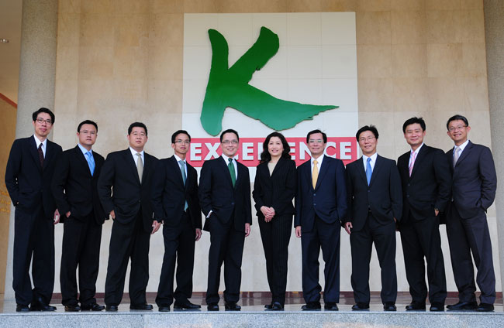
สถาบันทางการเงิน

Slide 5
6.2.4 ผู้บริหาร คือ ผู้ที่นำแผนธุรกิจไปปฏิบัติให้บรรลุเป้าหมายของกิจการ ดังนั้นต้องศึกษารายละเอียดทั้งหมดของแผนธุรกิจ
ประโยชน์ของแผนธุรกิจ มีดังนี้
1. แผนธุรกิจต้องแสดงให้นักลงทุนเห็นหลักฐานที่แสดงถึงความเจริญเติบโตของกิจการ
2. แผนธุรกิจช่วยทำให้ผู้ประกอบการธุรกิจได้รับการสนับสนุนทางการเงินจากสถาบันการเงิน
3. แผนธุรกิจช่วยเปลี่ยนความคิดที่เป็นนามธรรมมาเป็นรูปธรรม ทำให้มองเห็นภาพรวมของกิจการได้อย่างชัดเจน
4. แผนธุรกิจช่วยให้ผู้ประกอบการธุรกิจได้คิดอย่างรอบคอบมองเห็นข้อบกพร่องที่อาจจะเกิดขึ้นจากการดำเนินกิจกรรมทางธุรกิจ
5. แผนธุรกิจทำให้ผู้ประกอบการธุรกิจมีกรอบหรือแนวทางในการดำเนินงานว่าเรื่องใดควรดำเนินการก่อน–หลัง และสามารถป้องกันและแก้ไขปัญหา อุปสรรคได้ทันท่วงที

Slide 6
ส่วนประกอบของแผนธุรกิจ ประกอบด้วย
6.4.1 บทสรุปของผู้บริหาร
หัวข้อที่จะนำมาสรุปประกอบด้วย
1. เล่าความเป็นมาของธุรกิจ
2. ต้องการจะทำอะไร มีแผนกลยุทธ์และแผนดำเนินงานอย่างไรที่จะทำให้ธุรกิจบรรลุเป้าหมาย
3. ให้ผลตอบแทนมากน้อยแค่ไหน
4. ถ้ามีปัญหาจะแก้ไขอย่างไร เช่น มีแผนสำรองยามฉุกเฉินหรือไม่ เป็นต้น

Slide 7
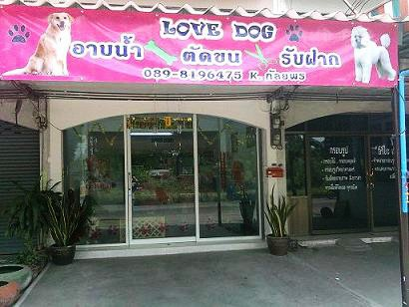
6.4.2 ประวัติย่อของกิจการ
ประวัติย่อของกิจการ คือ การให้ข้อมูลเกี่ยวกับองค์การ เพื่อให้ผู้ใช้แผนธุรกิจมีความเข้าใจต่อองค์การ เช่น ประวัติความเป็นมาเป็นต้น
6.4.3 การวิเคราะห์สภาพแวดล้อม
ก่อนเริ่มต้นทำธุรกิจ ผู้ประกอบการจะต้องศึกษาและหาข้อมูลเกี่ยวกับสภาพแวดล้อมทั้งภายในและภายนอกกิจการเพื่อป้องกันความผิดพลาดหรืออาจเกิดเหตุการณ์ที่ไม่คาดฝันในอนาคต
สภาพแวดล้อมทางธุรกิจมี 2 ประเภท คือ
1. สภาพแวดล้อมภายในธุรกิจ
2. สภาพแวดล้อมภายนอกธุรกิจ (External Environment)
ร้านเสริมสวยสุนัข

Slide 8
6.4.2 ประวัติย่อของกิจการ
ประวัติย่อของกิจการ คือ การให้ข้อมูลเกี่ยวกับองค์การ เพื่อให้ผู้ใช้แผนธุรกิจมีความเข้าใจต่อองค์การ เช่น ประวัติความเป็นมา การศึกษาและประสบการณ์ของผู้เขียนแผนธุรกิจ
6.4.3 การวิเคราะห์สภาพแวดล้อม
สภาพแวดล้อมทางธุรกิจมี 2 ประเภท คือ
1. สภาพแวดล้อมภายในธุรกิจ คือ สภาพแวดล้อมที่อยู่ภายในกิจการ ถือว่าเป็นปัจจัยภายในที่กิจการสามารถควบคุมได้ พัฒนาให้ดีขึ้นได้
สภาพแวดล้อมภายในประกอบด้วย
(1) โครงสร้างองค์การ
(2) การตลาด
(3) การเงิน
(4) การวิจัยและพัฒนา
(5) การผลิตและการดำเนินงาน
(6) การบริหารทรัพยากรมนุษย์

Slide 9
2. สภาพแวดล้อมภายนอกธุรกิจ (External Environment) คือ สภาพแวดล้อมที่ส่งผลกระทบต่อธุรกิจทั้งในเชิงลบและเชิงบวกเป็นปัจจัยภายนอกที่กิจการไม่สามารถควบคุมได้ประกอบด้วย
(1) ด้านสังคม (Social)
(2) ด้านเทคโนโลยี (Technological)
(3) ด้านเศรษฐกิจ (Economic)
(4) ด้านการเมือง (Political)
(5) ลูกค้า
(6) คู่แข่งขัน
(7) ผู้จัดหาปัจจัยการผลิต (Supplier)
(8) ตัวแทนจำหน่าย
ตัวแทนจำหน่ายผลิตภัณฑ์จากต่างประเทศ

Slide 10
6.4.4 การวิเคราะห์ SWOT
SWOT Analysis คือ เครื่องมือที่ช่วยในการวิเคราะห์สภาพแวดล้อมภายในธุรกิจและสภาพแวดล้อมภายนอกธุรกิจ ซึ่งใช้ได้กับธุรกิจทุกประเภท ทุกขนาด ประกอบด้วย
1. จุดแข็ง (Strengths)
2. จุดอ่อน (Weaknesses)
3. โอกาส (Opportunities)
4. อุปสรรค (Threats)

Slide 11
6.4.5 วัตถุประสงค์และเป้าหมายทางธุรกิจ
ดังนี้
1. วิสัยทัศน์ (Vision) ได้แก่
(1) เป็นผู้นำทางด้านคุณภาพในอุตสาหกรรมเส้นใย
(2) เป็นผู้นำในธุรกิจเรือท่องเที่ยวที่ใหญ่ที่สุดในประเทศไทย
2. พันธกิจ (Mission) ได้แก่
(1) บริษัทจะเน้นทำวิจัยและพัฒนาในทุกด้าน เพื่อการผลิตเส้นใยที่มีคุณภาพ
(2) บริษัทจะขยายธุรกิจอย่างต่อเนื่อง เลือกลงทุนในกิจการที่คุ้มค่าเพื่อสร้างผลตอบแทนที่ดีต่อผู้ถือหุ้นและพนักงาน
3. เป้าหมาย (Goal) เช่น
(1) ยอดขาย 100 ล้านบาท ในปีที่ 5
(2) ส่วนแบ่งตลาด 20% ในปีที่ 3

Slide 12
6.4.6 แผนการตลาด คือ กลยุทธ์ระดับปฏิบัติงาน ซึ่งจะช่วยผลักดันให้ธุรกิจบรรลุเป้าหมายประกอบด้วย
1. การกำหนดเป้าหมายทางการตลาด
2. การเลือกกลุ่มลูกค้าเป้าหมาย
3. การวางตำแหน่งสินค้า
4. การใช้ส่วนประสมทางการตลาด (4 P’s)
6.4.7 แผนการออกแบบและพัฒนาผลิตภัณฑ์
การออกแบบผลิตภัณฑ์เป็นการออกแบบเพื่อการผลิตผลิตภัณฑ์ชนิดต่าง ๆ ซึ่งผู้ออกแบบผลิตภัณฑ์จะต้องคำนึงถึง ประโยชน์ใช้สอย ความสวยงาม ความแข็งแรง ความปลอดภัยและความสะดวกสบายในการใช้

Slide 13
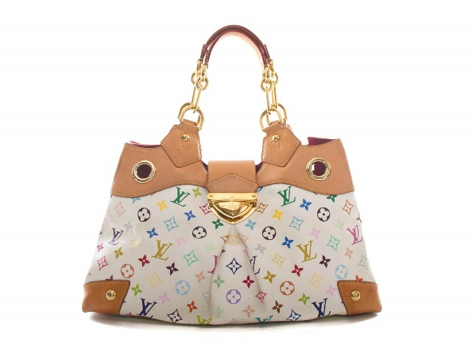
การออกแบบผลิตภัณฑ์ให้มีรูปลักษณ์สวยงาม

Slide 14
ความสำคัญของการออกแบบผลิตภัณฑ์และการพัฒนาผลิตภัณฑ์
1. สร้างเอกลักษณ์สินค้าให้เกิดสัมผัสและการรับรู้ที่ดีต่อองค์กรโดยผ่านการใช้ผลิตภัณฑ์
2. พัฒนาผลิตภัณฑ์เดิมให้เกิดประโยชน์ใช้สอยที่ดีขึ้น ทั้งทางด้านกายภาพและจิตใจ
3. เพิ่มคุณค่าผลิตภัณฑ์ให้สูงขึ้น เพื่อนำไปสู่การเพิ่มราคาสินค้าให้สูงขึ้น
4. ลดต้นทุน เพื่อเพิ่มผลกำไร เช่น การออกแบบให้ผลิตง่าย ลดขั้นตอนในการผลิต เลือกใช้วัสดุภายในประเทศ ฯลฯ
การออกแบบผลิตภัณฑ์ที่เน้นความสะดวกสบายในการใช้และประโยชน์ใช้สอยหลากหลาย

Slide 15
6.4.8 แผนการผลิตหรือแผนการปฏิบัติการ
1. ในกรณีที่กิจการทำธุรกิจการผลิต สิ่งที่ต้องให้รายละเอียด ประกอบด้วย การจัดซื้อและระบบสินค้าคงคลัง
(1) ทำเลที่ตั้งและการวางผังโรงงาน
(2) กระบวนการผลิตและเทคโนโลยีที่ใช้
(3) การวางแผนการผลิต
(4) ระบบควบคุมคุณภาพ
(5) การบำรุงรักษาระบบการผลิต
(6) การเพิ่มประสิทธิภาพทางการผลิต

Slide 16
2. ในกรณีเป็นธุรกิจพาณิชยกรรมหรือธุรกิจซื้อมาขายไป รายละเอียดที่จะต้องเขียนไว้ในแผนธุรกิจ มีดังนี้
(1) การหาแหล่งสินค้า
(2) การวางระบบการขนส่ง
(3) การวางระบบจัดซื้อ
(4) การวางระบบสินค้าคงคลัง
3. ในกรณีเป็นธุรกิจบริการ รายละเอียดที่จะต้องเขียนในแผนธุรกิจ มีดังนี้
(1) สถานที่และทำเลที่ตั้ง
(2) กระบวนการบริการ
(3) พนักงานที่ให้บริการ
(4) ความสามารถสูงสุดที่ให้บริการได้
(5) คุณภาพงานบริการ

Slide 17
6.4.9 แผนจัดการและแผนกำลังคน ประกอบด้วย
1. โครงสร้างองค์กรและทีมบริหาร
2. แผนกำลังคน
3. ระบบการบริหาร
6.4.10 แผนการดำเนินงานโดยรวม
เมื่อมีการวางแผนด้านต่าง ๆ ทั้งแผนการตลาด แผนการผลิต กิจการต้องรวบรวมแผนทั้งหมดมาเขียนเป็นแผนเรื่องเดียวกัน เพื่อให้เกิดความสอดคล้องและบรรลุเป้าหมาย
6.4.11 แผนการเงิน ประกอบด้วย
1. เงินทุนหมุนเวียน ที่กิจการต้องใช้
2. เงินลงทุนและแหล่งที่มาของเงินลงทุน
3. ผลตอบแทนจากการลงทุน
4. งบดุลและงบกำไรขาดทุน
5. งบกระแสเงินสด
6. จุดคุ้มทุน

Slide 18
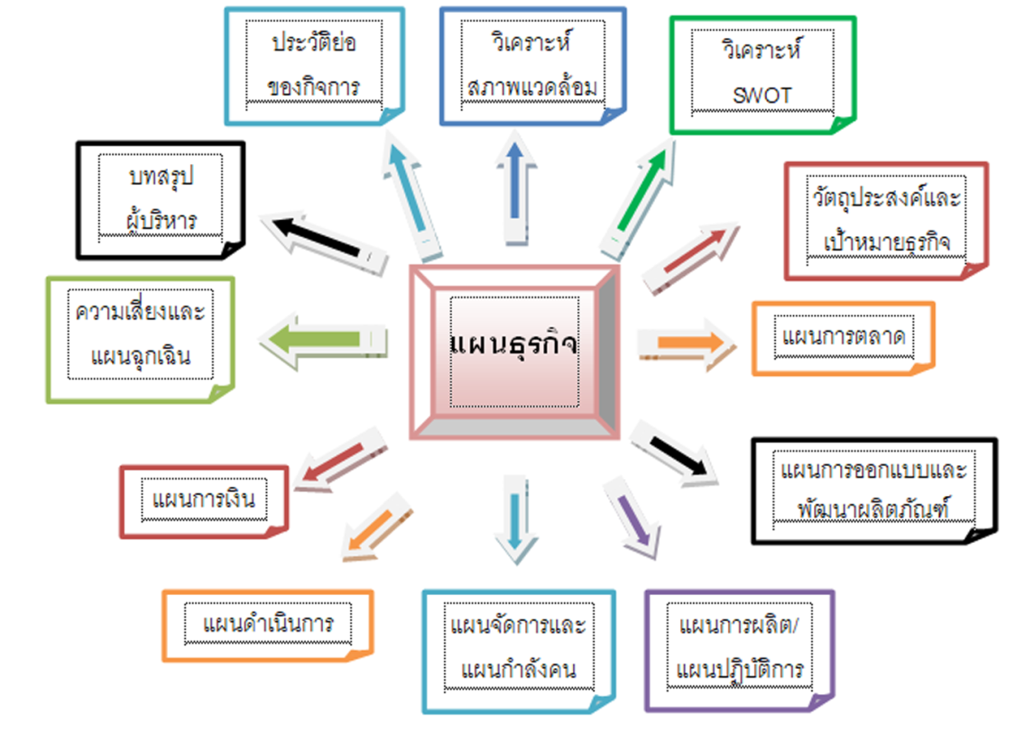
6.4.12 ความเสี่ยงและแผนฉุกเฉิน
ในการดำเนินธุรกิจไม่ว่าจะเป็นขนาดเล็กหรือใหญ่ย่อมมีความเสี่ยงเกิดขึ้นเสมอแม้ว่าจะได้มีการทำแผนธุรกิจไว้เป็นอย่างดีแล้วก็ตาม ความเสี่ยงอาจเกิดจากปัจจัยหลายอย่าง เช่น ภาวะเศรษฐกิจ เสถียรภาพทางการเมือง อัตราดอกเบี้ย ราคาน้ำมันเชื้อเพลิง
ส่วนประกอบของแผนธุรกิจ

